Slide 1
DATA ENGINEER A–Z · #18
18
Streaming
end-to-end
Kafka + Spark + Iceberg thành một hệ thống
01/14

Slide 2
DATA ENGINEER A–Z · #18
Hôm nay mình nói gì
1
Nhìn lại 5 mảnh · Kappa trên lakehouse
2
Batch và stream vào cùng bảng
3
Backfill
4
Chi phí
5
Trade-off và khi nào không nên
02/14

Slide 3
DATA ENGINEER A–Z · #18
5 mảnh đã có
#13 · #14
#15
#16
#17
#12
Kafka
Structured Streaming
Debezium
Iceberg
dbt
topic, partition at-least-once, DLQ
window, watermark checkpoint
CDC từ Postgres c / u / d
ACID, time travel merge, compaction
silver → gold test, docs
Hôm nay nối lại.
03/14

Slide 4
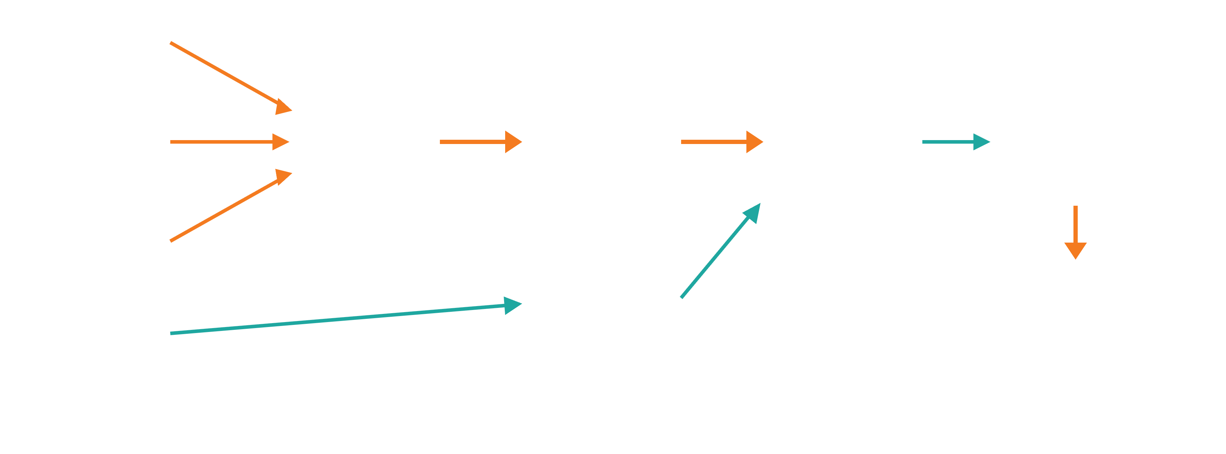
DATA ENGINEER A–Z · #18
Kiến trúc Kappa trên lakehouse
POS · App
event trực tiếp
Kafka
Structured Streaming
SILVER
Iceberg
GOLD
Postgres
pos.transactions pg.public.orders iot.machine
dbt / Trino
orders · Debezium CDC
window 5 phút · merge CDC
pos · orders machine_5min weather
store_revenue_5min
IoT máy pha
Schema Registry
60 máy, mỗi giây
Batch Python
Metabase · refresh 1 phút
API thời tiết
#07 · mỗi ngày
Spark ML
không stream được
stream
batch
Orchestration · Airflow
batch · dbt · compaction · backfill
04/14

Slide 5
DATA ENGINEER A–Z · #18
Kappa là gì, khác Lambda
Lambda = 2 code path (batch + speed), phải cho cùng kết quả
Kappa = 1 code path stream, replay Kafka khi cần tính lại
Lakehouse làm Kappa khả thi: stream và batch ghi cùng bảng
Series chọn Kappa + batch nhỏ cho nguồn không stream được (thời tiết)
05/14

Slide 6
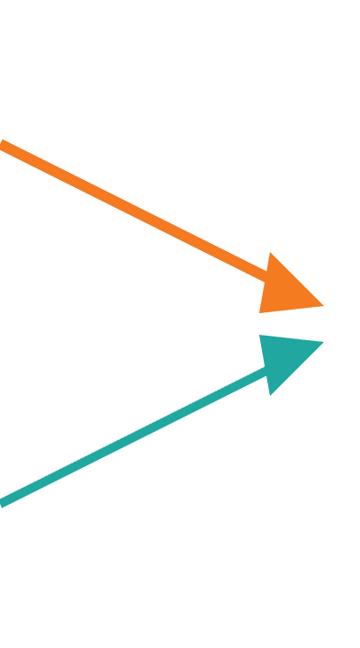
DATA ENGINEER A–Z · #18
Batch và stream vào cùng bảng Iceberg
Stream · mỗi phút
silver.pos
append window đã đóng
outputMode("append")
dt=2026-11-18
batch đã đối soát
dt=2026-11-19
batch đã đối soát
Batch · cuối ngày
dt=2026-11-20
stream đang ghi
sửa lại late data, đối soát
overwrite partition dt
snapshot isolation · hai writer không giẫm nhau · người đọc luôn thấy bảng nhất quán
Iceberg cho phép hai người ghi mà không giẫm nhau.
06/14

Slide 7
DATA ENGINEER A–Z · #18
Backfill
Sai logic tháng trước → replay Kafka (retention đủ dài) hoặc đọc lại bronze
Chạy job stream ở chế độ batch trên khoảng thời gian
Ghi đè partition, không append
Test trên bảng staging trước
07/14

Slide 8
DATA ENGINEER A–Z · #18
Một logic, hai chế độ chạy
def transform(df):
return (df.withWatermark("event_ts", "10 minutes")
.groupBy(F.window("event_ts", "5 minutes"), "store_id")
.agg(F.sum("amount").alias("revenue")))
# chế độ stream · chạy liên tục
stream = transform(spark.readStream.format("kafka")...load())
stream.writeStream.format("iceberg").outputMode("append").toTable(T)
# chế độ batch · backfill một khoảng
def backfill(start, end):
src = spark.read.table("bronze.pos").filter(F.col("event_ts").between(start, end))
transform(src).writeTo(T).overwritePartitions()
Watermark trong batch là no-op. Cùng hàm → cùng kết quả → không còn Lambda.
08/14

Slide 9
DATA ENGINEER A–Z · #18
Chi phí của hệ thống này
ước tính cho 30 cửa hàng
Kafka 3 broker nhỏ
[SỐ] / tháng
Spark streaming chạy liên tục
[SỐ] / tháng
S3 + request
[SỐ] / tháng
So với batch mỗi đêm
[SỐ] / tháng
Streaming đắt gấp [SỐ] lần
→ chỉ stream cái cần
09/14

Slide 10
DATA ENGINEER A–Z · #18
Streaming vs Batch
Streaming
Batch
Độ trễ
Giây đến phút
Giờ đến ngày
Chi phí
Cao, chạy 24/7
Thấp, trả theo lần chạy
Vận hành
Checkpoint, lag, rebalance
Chạy lại là xong
Dễ sửa lỗi
Khó, cần backfill
Dễ
Phù hợp với
Cảnh báo máy, tồn kho
Báo cáo ngày, ML training
Hầu hết bảng gold vẫn là batch.
10/14

Slide 11
DATA ENGINEER A–Z · #18
Lỗi hay gặp
SAI
ĐÚNG
Stream hoá mọi thứ
Hỏi "ai cần số này trong 1 phút?"
Hai code path cho batch và stream
Một hàm transform
Không có kế hoạch backfill
Retention + bronze
Dashboard 1 giây cho sếp xem mỗi sáng
1 phút đủ, rẻ hơn 10 lần
11/14

Slide 12
DATA ENGINEER A–Z · #18
Lab #18 — Hoàn thiện nhánh real-time
1
Nối Lab #13–17 theo sơ đồ slide 4
KẾT QUẢ MONG ĐỢI
2
Bảng gold store_revenue_5min bằng dbt trên Trino
Dashboard đổi trong 1 phút khi bơm dữ liệu
3
Dashboard Metabase tự refresh 1 phút
Backfill không tạo trùng
4
Cố ý sửa logic, backfill lại 1 ngày bằng chế độ batch
5
Ghi README kiến trúc với sơ đồ Mermaid
12/14

Slide 13
DATA ENGINEER A–Z · #18
CÂU HỎI PHỎNG VẤN #18
Lambda hay Kappa cho bài toán X?
Hỏi lại X cần trễ bao nhiêu, có replay được không, team vận hành được gì.
13/14

Slide 14
DATA ENGINEER A–Z · #18
VIDEO TIẾP THEO
19
Apache Airflow từ số 0: DAG, operator, scheduling, backfill
Thứ Ba 5/1 · 19:00
Đăng ký
14/14

